Slide 1
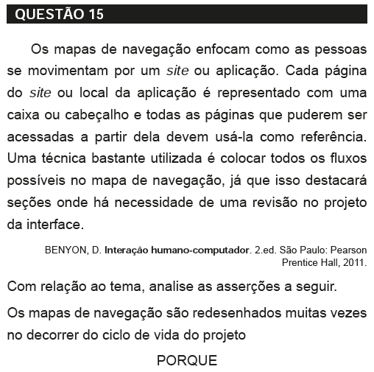
IHC
ADS
Enade
2011

Slide 2
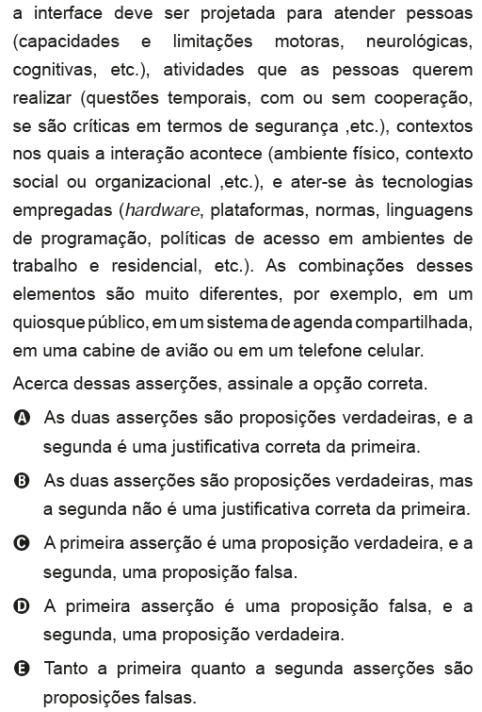
IHC
ADS
Enade
2011

Slide 3
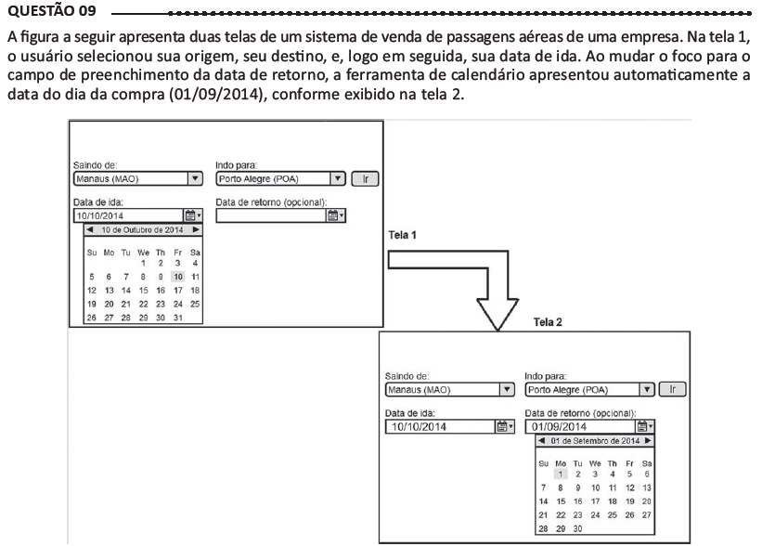
CCO
Enade
2014
IHC

Slide 4
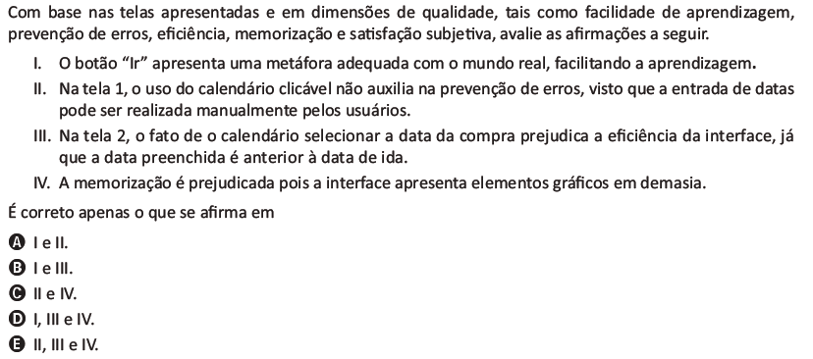
CCO
Enade
2014
IHC (cont.)

Slide 5
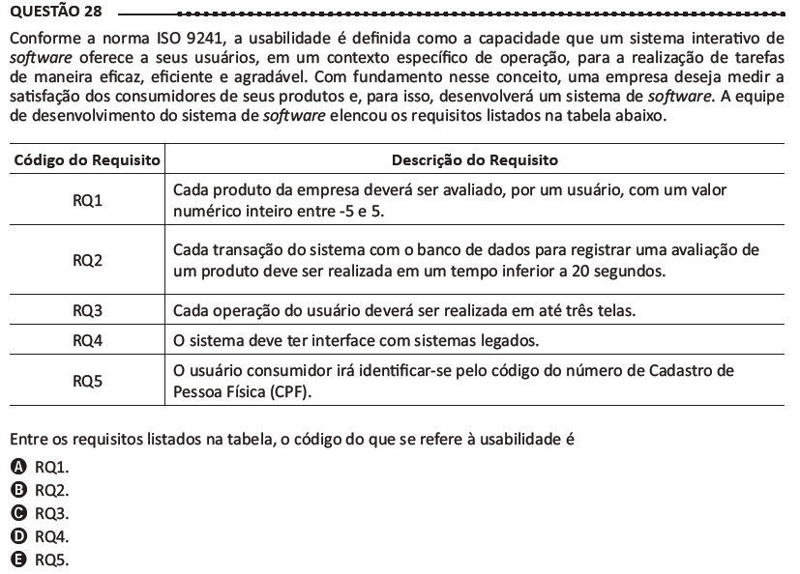
IHC
BSI
Enade
2014

